Slide 1




اجا203

Slide 2
اذا الشّعبُ يَوْمَاً أرَادَ الْحَيَـاةَ فــلا بــدّ أن يســتجيب القــدرْ
ولا بُـدَّ لِلَّيـْلِ أنْ يَنْجَلِــي وَلا بُدَّ للقَيْدِ أَنْ يَـنْكَسِـر
وَمَنْ لَمْ يُعَانِقْهُ شَوْقُ الْحَيَـاةِ تَبَخَّـرَ في جَوِّهَـا وَانْدَثَـر
فَوَيْلٌ لِمَنْ لَمْ تَشُقْـهُ الْحَيَاةُ مِنْ صَفْعَـةِ العَـدَم المُنْتَصِر
كَذلِكَ قَالَـتْ لِـيَ الكَائِنَاتُ وَحَدّثَنـي رُوحُـهَا المُسْتَتِر
الشاعر التونسي أبو القاسم الشابي

Slide 3

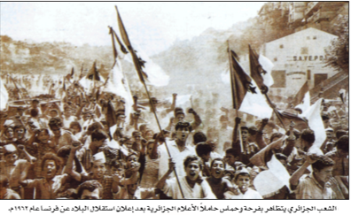
تاريخ العرب الحديث و المعاصر (أجا 213)
المرحلة الثّانويّة – المستوى الثّالث
الدرس: الثالث عشر
حركات التّحرر من الاستعمار في المغرب العربي وتحقيق الاستقلال

Slide 4








اتفاقية التعلم عن بعد
من خلال الصفوف الافتراضية

Slide 5

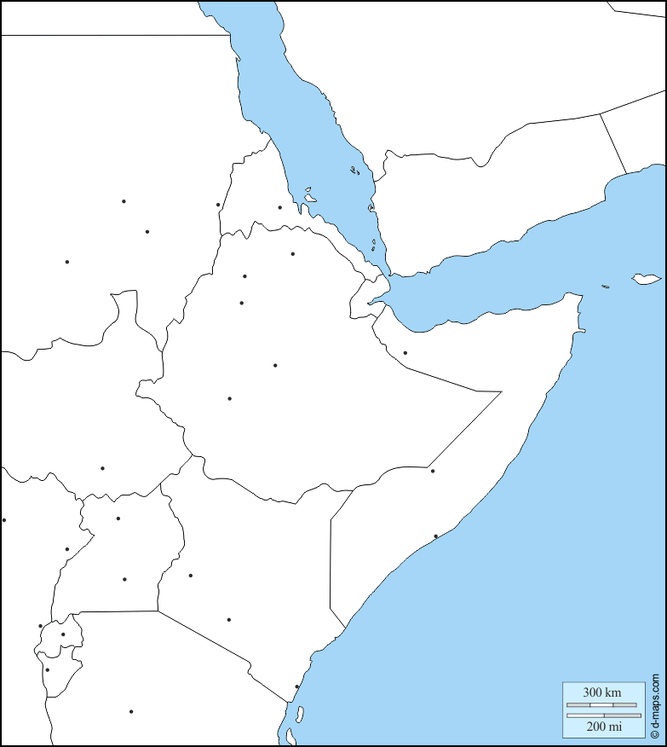
امامك خريطة دول القرن الأفريقي اكتبي ما تدل عليه الارقام
1- منطقة تحت السيطرة الفرنسية.........
2-دولة..................
3-خليج...............
4-دولة...............
5- دولة...............
6-دولة..................
7-دولة عربية...............
8-مسطح مائي............
9-مسطح مائي............
10-دولة عربية.............
8
10
6
7
1
3
4
2
5
9

Slide 6
امامك خريطة دول القرن الأفريقي اكتبي ما تدل عليه الارقام
1- منطقة تحت السيطرة الفرنسية جيبوتي-دولة...الصومال.
3-خليج.عدن.
4-دولة أثيوبيا
5- دولة...كينيا..
6-دولة..اريتريا....
7-دولة اليمن
8-مسطح مائي.البحر الأحمر.
9-مسطح مائي المحيط الهندي..
10-دولة عربيةالسودان
8
10
6
7
1
3
4
2
5
9

Slide 7

حركات التحرر من الاستعمار في المغرب العربي وتحقيق الاستقلال(أجا213)
أهداف الدّرس
يتوقّع من الطّالب في نهاية الدّرس أن:
يتعرف المقصود بالمفاهيم والمصطلحات التّالية: اتفاقية إيفيان، الحزب الحر الدّستوري التّونسي، النّضال النّقابي.
يستخلص السّياسة الاستعمارية في دول المغرب العربي.
يتتبع مراحل كفاح شعوب المغرب العربي لتحقيق الاستقلال.
يبين العوامل التي مهدت لقيام الثورة الجزائرية
يتعرف واقع دول المغرب العربي بعد الاستقلال.

Slide 8
حركات التحرر من الاستعمار في المغرب العربي وتحقيق الاستقلال(أجا213)
مقدّمة:
أصبحت أقطار المغرب العربي هدفًا للأطماع الاستعمارية الأوروبية منذ بدايات القرن التّاسع عشر، وتعرض بعضها مبكرًا للاحتلال، لكن رغم التباين الكبير بين طبيعة الاستعمار وطول مدته في هذه الأقطار فإن شعوبها تصدت ببسالة لهذا الاستعمار، وناضلت بشجاعة منقطعة النّظير للحصول على استقلالها وتمكنت بعد كفاح بطولّي من تحقيق سيادتها.

Slide 9
حركات التحرر من الاستعمار في المغرب العربي وتحقيق الاستقلال(أجا213)
أولًا: نضال الشّعب الجزائري وتحقيق الاستقلال.
1- النضال الجزائري في القرن 19م
ب- ثورة 1871م:
قادها محمد المقراني عام 1871م، في شرق الجزائر
شملت معظم أراضي البلاد.
نجحت فرنسا في القضاء عليها في عام 1872م، بعد اغتيال محمد المقراني.
ثورة الأمير عبدالقادر الجزائري:
انطلقت هذه الثورة عام 1832م في غرب الجزائر.
نجح الأمير عبدالقادر الجزائري في تحقيق العديد من الانتصارات على الفرنسيين.
أسس إمارة مستقلة عاصمتها مدينة بسكرة.
قامت بينه وبين الجيوش الفرنسية مواجهات عديدة انتهت باستسلامه، ووقوعه في الأسر عام 1847م، ونفيه إلى دمشق.

Slide 10
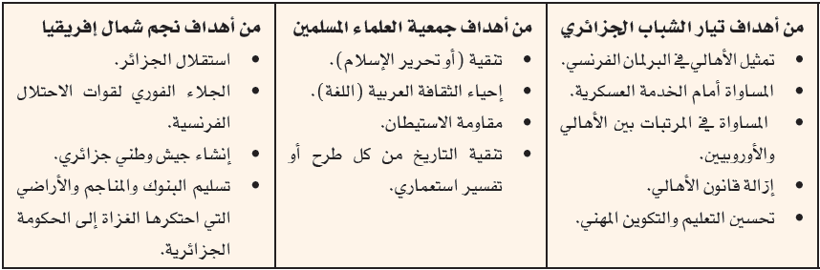
حركات التحرر من الاستعمار في المغرب العربي وتحقيق الاستقلال(أجا213)
2- الحركة الوطنية الجزائرية بين الحربيين العالميتين.
مع نهاية الحرب العالمية الأولى وظهور بنود "ولسون" الأربعة عشر الداعية إلى منح الشعوب الحق في تقرير المصير، برزت في الجزائر تيارات وطنية شاركت في النضال الوطني على الرغم من سعيها إلى تحقيق أهداف متباينة كما هو موضّح في الجدول الآتي:

Slide 11
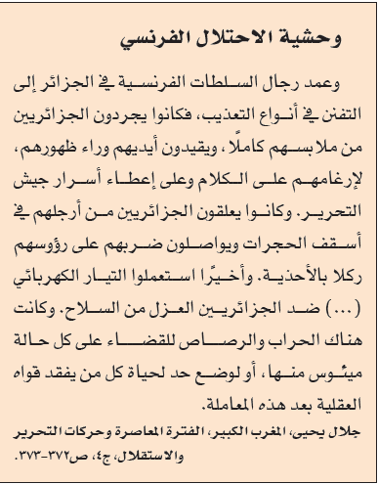
حركات التحرر من الاستعمار في المغرب العربي وتحقيق الاستقلال(أجا213)
3- الثورة الجزائرية (1954-1962م).
نشاط رقم (1): اقرأ المستند التالي ثم بيّن مظاهر وحشية الاستعمار الفرنسي في الجزائر.
الإجابة: التّفنن في أنواع التّعذيب واستخدام أساليب وحشية ومنها:
يجردون المعتقلين من ملابسهم بشكل كامل.
يقيدون أيديهم وراء ظهورهم.
يعلقونهم من أرجلهم في أسقف الحجرات.
يواصلون ضربهم على رؤوسهم ركلا بالأحذية.
استعملوا التيار الكهربائي في التّعذيب.
استخدموا الحراب والرصاص للقضاء على كل حالة ميئوس منها، أو لوضع حد لحياة كل من يفقد قواه العقلية بعد هذه المعاملة.

Slide 12
حركات التحرر من الاستعمار في المغرب العربي وتحقيق الاستقلال(أجا213)
الثّورة الجزائرية:
مهدت عوامل عدة لقيام الثورة الجزائرية من أبرزها:
أحداث 1945م: تمثلت في السّياسة القمعية الوحشية التي طبقتها فرنسا وذهب ضحيتها (45) ألف شهيد جزائري، وكذلك في الحظر الذي فرضته على مختلف الأنشطة السياسية والنقابية في البلاد، عندها أدرك الزعماء الوطنيون أن النضال السياسي لم يكن مجديًا، وأنه لابد من الكفاح المسلح لتحقيق الاستقلال، وبناء على ذلك تشكلت قيادة سياسية للثورة وهي « جبهة التحرير الوطني» في حين أنيط العمل العسكري بجيش التحرير الوطني.
هزيمة فرنسا في الهند الصّينية في معركة «ديان بيان فو»، أحيّت في النفوس الأمل في التحرر من الاستعمار.
تصاعد الحركة الوطنية المغربية على إثر إقصاء الملك محمد الخامس عن العرش 1952م.
حصول تونس على الاستقلال الداخلي عام 1954م بعد ثورة بدأت عام 1952م.

Slide 13

حركات التحرر من الاستعمار في المغرب العربي وتحقيق الاستقلال(أجا213)
ب - أحداث الثورة وردود الفعل الفرنسية
انطلقت الثورة عام 1954م بشن جيش التحرير الجزائري بقيادة مصطفى بالعيد هجمات مسلحة ضد الفرنسيين.
تحولت هجمات الثوار إلى حرب استمرت سبع سنوات ونصف.
عمدت فرنسا إلى مواجهة الثورة بأقسى وسائل البطش، بارتكاب أبشع الجرائم الدموية ضد الشعب الجزائري، فدمرت قرى بكاملها، ومارست عمليات الإبادة الجماعية.
شهدت البلاد خسائر فادحة حتى سميت الثورة الجزائرية بثورة المليون شهيد.
في عام 1958م، شُكلت حكومة جزائرية في المنفى، وحصلت على دعم الأمم المتحدة للمسألة الجزائرية، ولقيت دعمًا من التيارات الليبرالية واليسارية في المجتمع الفرنسي.
شهدت فرنسا أزمة سياسية حادة، انتهت بصعود الجنرال « ديغول» إلى السّلطة عام 1958م.
قَبل ديغول مبدأ الحوار، وعَرض مشروع تسوية سلمية للقضية الجزائرية.

Slide 14
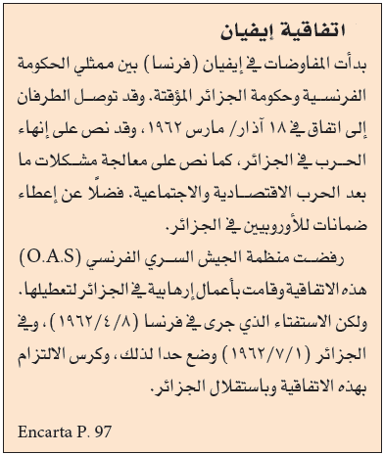
حركات التحرر من الاستعمار في المغرب العربي وتحقيق الاستقلال(أجا213)
نشاط رقم(2) اقرأ مستند اتفاقية إيفيان، ثم أجب عن الأسئلة التي تليه:
1- حدد البنود التي نصت عليها اتفاقية إيفيان.
إنهاء الحرب في الجزائر.
معالجة مشكلات ما بعد الحرب الاقتصادية والاجتماعية.
إعطاء ضمانات للأوروبيين في الجزائر.
2- من هي منظمة الجيش السّري الفرنسي (O.A.S) وما موقفها.
هي منظمة سرية، شكلها المستوطنون الفرنسيون في الجزائر، عارضت اتفاقية إيفيان، وقاومتها عبر القيام بأعمال إرهابية، لكن الاستفتاء الذي جرى في فرنسا وفي الجزائر، وضع حدًا لذلك وكرس الالتزام بالاتفاقية وباستقلال الجزائر.

Slide 15
حركات التحرر من الاستعمار في المغرب العربي وتحقيق الاستقلال(أجا213)
3- استقلال الجزائر.
ب- الجزائر بعد الاستقلال:
اختار الجزائريون النظام الجمهوري، واتفقوا على أحمد بن بلة رئيسًا للبلاد.
أُطيحَ بالرئيس ابن بلة سنة 1965م، وخلفه هوراي بومدين.
ثم تولى الشاذلي بن جدَّيد حكم البلاد 1978م.
عرفت البلاد فترة من عدم الاستقرار منذ ثمانينات القرن الماضي، ودخلت دوامة الحرب الأهلية.
عاد الاستقرار للبلاد في عهد بوتفليقة الذي تولى حكم البلاد منذ عام 1999م.
أ- اتفاقية إيفيان وتحقيق الاستقلال:
أسفرت المفاوضات التي جرت بين فرنسا وجبهة التحرير الجزائرية في مدينة إيفيان الفرنسية عن توقيع معاهدة إيفيان سنة 1962م، والتي نصت على:
وقف إطلاق النار بين الجيش الفرنسي وجبهة التّحرير الجزائرية.
الاعتراف بحق الجزائر في الصحراء.
تكوين هيئة مؤقته تدير شئون البلاد.
دعوة الشّعب الجزائري إلى استفتاء لتقرير المصير.
الإعلان عن الاستقلال في 5 يوليو 1962م.
لم يعترف المستوطنون بهذه الاتفاقية، وشكلوا منظمات سرية لمقاومتها، لكنهم فشلوا، وأجبروا على الرحيل.

Slide 16
حركات التحرر من الاستعمار في المغرب العربي وتحقيق الاستقلال(أجا213)
ثانيًا: العمل الوطني التونسي وتحقيق الاستقلال.
1- العمل الوطني:
ساهمت الظّرفية العالمية والمحلية بعد الحرب العالمية الأولى، في توفير مناخ ملائم لتطوير العمل السّياسي والنّقابي في تونس، نجم عنها تأسيس الأحزاب السّياسية والجمعيات العمالية كان من أبرزها:
أ- الحزب الحر الدستوري التونسي .
أسسه عبدالعزيز الثّعالبي عام 1920م، ويتلخص برنامجه في المطالبة الآتية:
سياسيًا: وضع دستور للبلاد، تعديل نظام الحماية، توسيع تمثيل التّونسيين داخل المجلس التّفاوضي، ضمان الحريات الأساسية.
اقتصاديًا: عدم إقصاء التّونسيين عن الحصول على الأراضي المخصصة للمستوطنين.
اجتماعيًا: تحسين أجور الموظفين التّونسيين، وتعميم التّعليم الإجباري.
على الرّغم من اعتدال المطالب، إلا أن الحماية الفرنسية ردت بالمماطلة والقيام بإصلاحات شكلية، ثم التجأت إلى العنف والقمع، وإيقاف زعماء المقاومة وتعطيل الحريات العامة عام1926م، وبذلك دخلت الحركة الوطنية فترة من الركود دامت حتى بداية الثلاثينات.

Slide 17
حركات التحرر من الاستعمار في المغرب العربي وتحقيق الاستقلال(أجا213)
ب- الحزب الحر الدستوري الجديد.
تأسس هذا الحزب إثر ما أحدثته الأزمة الاقتصادية 1930 من شرخ في الحزب الدّستوري، مرده اختلاف القادة في كيفية التعامل مع الاوضاع الجديدة، وهو ما أدى إلى تصدعه، وتأسيس الحزب الدستوري الجديد 1934بقيادة محمود الماطري، والحبيب بورقيبة.
شعبية الحزب:
نال هذا الحزب تأيد شعبي واسع، بفعل تركيزه على المطالبة بالاستقلال، والاهتمام بمطالب الطبقة العاملة.
موقف فرنسا من هذا الحزب:
على الرغم من تجنب الحزب للتطرف في أسلوبه النّضالي، واتباعه النّهج الديمقراطي في خطابه السّياسي، إلا أن السلطات الفرنسية ردت على مطالبه بالرفض والقمع؛ فاعتقلت زعماءَه وقامت بنفيهم.

Slide 18
المقصود بالنقابة
تكون من مجموعة من الأشخاص المواطنين ذات المهنة الواحدة أو المهن المتُقاربة، هذه النقابات وجدت بشكلٍ أساسي من أجل رعاية مصالح أعضائها، سواء أكانت هذه المصالح اقتصادية أم اجتماعية[١]، بحيث تٌمكن للفرد المُنضم لها من الاجتماع مع الإدارة والوصول إلى حل لمشكلة يُعاني منها داخل نطاق عمله، سواء أكانت هذه المشاكل مُتعلقة بأجره أو ظروف العمل

Slide 19
حركات التحرر من الاستعمار في المغرب العربي وتحقيق الاستقلال(أجا213)
ج- النّضال النقابي
مطالبه وأعماله:
- عدم الفصل بين النّضال السياسي والنضال النقابي.
- تفعيل المظاهرات والإضرابات ضد الاحتلال الفرنسي.
قادته:
- محمد علي الحامّي الذي أسس جامعة عموم العملة التونسية عام 1924م.
- فرحات حشّاد الذي أسس الاتحاد العام التّونسي للشغل عام 1946م.
ميزاته:
أسبقية تونس ضمن بلدان المغرب العربي في بعث حركة نقابية وطنية، قادرة على تأطير العمال وتعبئتهم.
مقاومة العمل النّقابي للاستغلال النّاتج عن الاستعمار، الأمر الذي جعل منه أحد روافد الحركة الوطنية.
موقف الّسلطات الفرنسية منه:
- تصدّت له بعنف فنفت محمد الحامّي عام 1925م، واغتالت فرحات حشاد عام 1952م على يد منظمة اليد الحمراء فكانت إيذانا ببداية الكفاح المسلح والنضال في سبيل تحقيق الاستقلال .

Slide 20
حركات التحرر من الاستعمار في المغرب العربي وتحقيق الاستقلال(أجا213)
د – النضال التّونسي خلال الحرب العالمية الثّانية:
انتعش النّضال التّونسي خلال الحرب العالمية الثّانية للاسباب التّالية:
الظّرفية العالمية الجديدة، التي فتحت آفافًا عريضة أمام الوطنيين، جعلتهم يؤمنون بإمكانية تحقيق الاستقلال.
خروج العمل الوطني من نطاق السّرية إلى العلنية بعد اعتلاء المنصف باي عرش تونس، واجتياح قوات المحور للبلاد.
قيام الحزب الحر الدستوري الجديد بتأسيس منظمات وطنية جديدة وإصدار بعض الصّحف.
دعودة رئيس الحزب الحر الدّستوري الجديد إلى كسب الرأى العام العربي والعالمي.
تكتل القوى الوطنية وتصعيد النضال ضد الحماية والمطالبة باستقلال البلاد.

Slide 21
حركات التحرر من الاستعمار في المغرب العربي وتحقيق الاستقلال(أجا213)
2- تحقيق الاستقلال :
سارت تونس بعد الحرب العالمية الثانية بخطى ثابتة نحو الاستقلال وكان من أبرز مراحل ذلك:
ج- تدويل القضية:
نجح الحزب الدّستوري الجديد في تدويل القضية التونسية، وفي إدراجها في جدول أعمال الأمم المتحدة (1952م)، وهو ما أدى إلى تأييدها من قبل العديد من الدول العربية والأجنبية، ومن قبل الأحزاب اليسارية في فرنسا.
ب- المقاومة المسلحة
(1952- 1954م):
- ظهرت في شكل مجموعات صغيرة خاضت معارك عدّة ضد الأهداف الفرنسية، أجبرت فرنسا إلى جانب عوامل أخرى على الاعتراف باستقلال تونس.
أ- انعقاد المؤتمر الوطني عام 1946م:
- اتحدت فيه كل الفصائل الوطنية على المطالبة بالاستقلال.
ردت السلطات الفرنسية باعتقال زعماء المؤتمر واتبعت سياسة القمع.
اقتنع الوطنيون بضررة الكفاح المسلح.

Slide 22
حركات التحرر من الاستعمار في المغرب العربي وتحقيق الاستقلال(أجا213)
و- بناء الدولة الوطنية واستكمال السيادة: تحقق خلالها:
توّنسة الجهاز الإداري والقضائي والعسكري.
إعلان النّظام الجمهوري عام 1957م، وتكليف الحبيب بورقيبة برئاسة البلاد.
اعلان الدستور الذي أقر سيادة الشّعب وفصل السّلطات.
تحقيق الجلاء العسكري الفرنسي 1963م.
تأمييم أراضي المستوطنات عام1964م.
تجسيد المشروع الإصلاحي التحديثي، لكن ذلك لم ينجح إذ دخلت البلاد في أزمة خانقة منذ ثمنينيات القرن20م.
تولى حكم البلاد عام 1987م زين العابدين الذي لم ينجح في حل الأزمة، وانهار حكمه عام 2011م.
هـ - الاستقلال التّام:
على أثر الإعلان عن استقلال المغرب، وتولي الاشتراكيين الحكم في فرنسا، طالب الوطنيين بمراجعة اتفاقيات 1955م، في اتجاه الاستقلال، فجرت مفاوضات أسفرت عن الإعلان عن استقلال تونس عام 1956م واسترجاع سيادتها الخارجية.
د- الاستقلال الداخلي:
رغم معارضة المستوطنين أبرمت فرنسا مع تونس اتفاقيات 1955م، التي اعترفت فيها باستقلال تونس الذّاتي الذي يتيح لفرنسا الاستمرار في السيطرة على شؤون الدفاع والمالية والسّياسة الخارجية.

Slide 23
حركات التحرر من الاستعمار في المغرب العربي وتحقيق الاستقلال(أجا213)
ثالثًا: حركة التّحرر في المغرب الاقصى وتحقيق الاستقلال.
1- حركة التّحرر المغربية:
ب- المقاومة السياسية:
شهدت البلاد حركة سياسية نشطة قادتها أحزاب سياسية كان شعارها الاستقلال. كان من أبرزها:
- الحزب الوطني بزعامة علال الفاسي.
في عام 1943م ظهر حزب الاستقلال الذي دعا إلى الاستقلال التام، وتوطيد العلاقات مع الدول العربية وإقامة حكومة دستورية، ونادى بالسلطان محمد الخامس ملكًا على المغرب.
أ- ثورة الريف (1922- 1926م):
اشتعلت الثّورات الوطنية بعد نهاية الحرب العالمية الأولى، من أبرزها ثورة عبدالكريم الخطابي في منطقة الريف ضد الاحتلال الإسباني، حيث استطاعت تحقيق ما يلي:
التف الشّعب حولها وحققت انتصارات باهرة على الإسبان وردتهم نحو الساحل الغربي.
أعلن الخطابي قيام جمهورية الريف.
تحول إلى مقاومة الاحتلال الفرنسي في مناطق سيطرتهم.
تضافرت جهود فرنسا وأسبانيا في محاربة ثورة الخطابي، مما أدى إلى القضاء عليها باستسلام الخطابي ونفيه عام 1926م.

Slide 24
حركات التحرر من الاستعمار في المغرب العربي وتحقيق الاستقلال(أجا213)
2- تحقيق الاستقلال.
ج- عودة محمد الخامس وإعلان الاستقلال:
- اضطرت فرنسا إلى إعادة السلطان من منفاه 1955م، وأعلنت إلغاء الحماية عن البلاد في مارس 1956م.
حذت إسبانيا حذو فرنسا فأعلنت عن إلغاء الحماية عن المغرب في أبريل 1956م لكنها ظلت تحكم مدينتي سبتة ومليلة.
انضم المغرب إلى جامعة الدّول العربية و إلى منظمة الأمم المتحدة عام 1956م.
ب- سياسة فرنسا:
- شعرت فرنسا بخطر مساندة السّلطان محمد الخامس للجبهة الوطنية.
- عمدت إلى عزله ونفيه عام 1953م في محاولة منها لتحجيم المقاومة، لكن نفيه أثار عاصفة من الاضطرابات عمت البلاد.
الجبهة الوطنية المغربية :
صعّدت الأحزاب السّياسية كفاحها بعد الحرب العالمية الثانية.
توحدت في جبهة وطنية بزعامة حزب الاستقلال وحظيت بمساندة السّلطان محمد الخامس.

Slide 25
حركات التحرر من الاستعمار في المغرب العربي وتحقيق الاستقلال(أجا213)
3- المغرب الأقصى بعد الاستقلال.
شهدت المغرب بعد الاستقلال الأحداث الآتية:
قيام الحكم الدّستوري في البلاد.
جلاء القوات الفرنسية عن البلاد، التي غادرت آخر قاعدة لها في المغرب عام 1961م، كما أُجليت القواعد الأمريكية الأربع (1963-1971م).
وفاة السّلطان محمد الخامس عام 1961م، وتولي ابنه الأكبر الحسن الثّاني الحكم بعده، الذي حرص على اتباع سياسة الانفتاح على الدول العربية والإسلامية، وتمكن من أداء دور بارز في السّياسة العربية والإقليمية، وبعد وفاته في 1999م، تولى الحكم ابنه محمد السّادس.

Slide 26
حركات التحرر من الاستعمار في المغرب العربي وتحقيق الاستقلال(أجا213)
رابعًا: نضال الشّعب الموريتاني وتحقيق الاستقلال .
2- استقلال موريتانيا:
حصلت موريتانيا على استقلالها على مراحل:
الاستقلال الجزئي عام 1958م.
الاستقلال التام 1960م، لكن مع بقائها تابعة للاتحاد الفرنسي.
انضمام موريتانيا إلى منظمة الأمم المتحدة عام 1960م.
دعم موريتانيا لانتمائها العربي بخروجها من الاتحاد الفرنسي عام 1965م، وانضمامها إلى جامعة الدول العربية عام 1973م.
1- نضال الشعب الموريتاني :
اتسمت المقاومة الموريتانية للاستعمار الفرنسي في مرحلتها الأولى بالعنف حيث أعلنت القبائل في الشمال الثورة بقيادة أمير أورار "ماء العينين".
بلغت الثورة ذروتها عام 1923م، ثم عام 1932م، وألحقت بالفرنسيين خسائر فادحة.
اضطرت المقاومة بسبب عدم تكافؤ القوى، وقسوة الظروف الطبيعية والاقتصادية إلى التخلي عن الكفاح المسلح واتباع المقاومة السياسية، لمواجهة خطط الدمج الفرنسية لبلادهم.

Slide 27
حركات التحرر من الاستعمار في المغرب العربي وتحقيق الاستقلال(أجا213)
خامسًا: الحركة الوطنية الليبية وتحقيق الاستقلال.
1 – نضال الشعب الليبي:
برز نضال الشّعب الليبي ضد الاحتلال الإيطالي بزعامة الحركة السنوسية قبل اندلاع الحرب العالمية الأولى.
تمثلت المقاومة المسلحة في ثورة عمر المختار(1858- 1931م) الذي صمد في وجه الإيطاليين وألحق بهم خسائر فادحة، ولم يثنه ما استعملته إيطاليا من قمع ووحشية عن القيام بمهمته النبيلة، ولم يلق سلاحه رغم تقدمه في السن، حتى تاريخ اعتقاله وإعدامه عام 1931م.
تحالفت الحركة السنوسية بقيادة إدريس السّنوسي مع دول الحلفاء ضد إيطاليا في الحرب العالمية الثانية.
بعد هزيمة المحور في معركة العلمين عام 1942م، أُجليت القوات الإيطالية عن ليبيا.
تقاسمت القوات الفرنسية والبريطانية السّيطرة على ليبيا.
استمر النّضال الليبي لتحقيق الاستقلال.

Slide 28
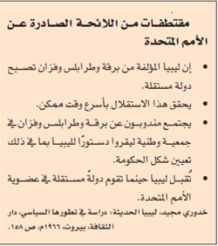
حركات التحرر من الاستعمار في المغرب العربي وتحقيق الاستقلال(أجا213)
2 – تحقيق الاستقلال:
نشاط رقم (3) اقرأ النّص التالي ثم أجب عن الأسئلة التي تليه:
1- سَّم المناطق التي تكونت منها ليبيا المستقلة.
- برقة وطرابلس وفزان.
2- بيّن موقف الأمم المتحدة من القضية الليبية.
- ساهمت في تحقيق استقلال ليبيا بإصدارها لائحة حددت خطوات إدت إلى استقلال ليبيا عام 1951م.

Slide 29
حركات التحرر من الاستعمار في المغرب العربي وتحقيق الاستقلال(أجا213)
2 – تحقيق الاستقلال:
تحقق استقلال ليبيا على مراحل كان من أبرزها:
تخلي إيطاليا رسميا عن كل امتيازاتها في ليبيا، وتوقيعها الصلح مع الحلفاء عام 1947م.
تكوين الحلفاء لجنة دولية، نظمت استفتاء شعبي عام 1948م، طالب فيه الليبيون باستقلال بلادهم التام.
تبلور الأطماع الاستعمارية الأوروبية بتقسيم ليبيا إلى مناطق نفوذ إنجليزي (برقة)، وفرنسي (فزان)، وإيطالي (طرابلس).
رفض الليبيين للتقسيم والتهديد باللجوء إلى الكفاح المسلح.
تفويض القضية الليبية إلى الأمم المتحدة التي أصدرت في عام 1949م لائحة أكدت فيها حق ليبيا في الاستقلال.
الإعلان الرسمي عن استقلال ليبيا عام 1951م، باسم المملكة الليبية بزعامة إدريس السنوسي (1890- 1983م)، مع احتفاظ الولايات المتحدة الأمريكية وبريطانيا بقواعد عسكرية فيها، ونهب ثروتها النفطية.
إعلان الجمهورية في عام 1969م، بقيادة العقيد معمر القذافي، الذي تقرب من مصر وحقق جلاء القوات الأجنبية وامتد حكمه حتى عام 2011م.

Slide 30
حركات التحرر من الاستعمار في المغرب العربي وتحقيق الاستقلال(أجا213)
هكذا أصبحت كل شعوب المغرب العربي مستقلة بين منتصف الخمسينات وبداية الستينيات، بعد معاناة طويلة من القمع الاستعماري المتوحش، وبالنظر إلى عدد الضّحايا الذين سقطوا في ليبيا نتيجة الحكم الفاشي وفي الجزائر وبقية بلدان المغرب العربي بفعل الاستعمار الفرنسي الغاشم، يتضح أن استقلال هذه الشّعوب انتزع انتزاعًا؛ بفضل تضحيات شعوبها وصمود أبطالها الوطنيين الذين خلد التاريخ ذكرهم.

Slide 31
حركات التحرر من الاستعمار في المغرب العربي وتحقيق الاستقلال(أجا213)
انتهى الدّرسُ

